Slide 1
MICROSCOPIO ELECTRÓNICO DE BARRIDO DE EMISION DE CAMPO Y OTROS TIPOS DE MEB´S
Objetivo de aprendizaje. Que el estudiante distinga las principales diferencias entre un MEB convencional y otros tipos de MEB´s

Slide 2
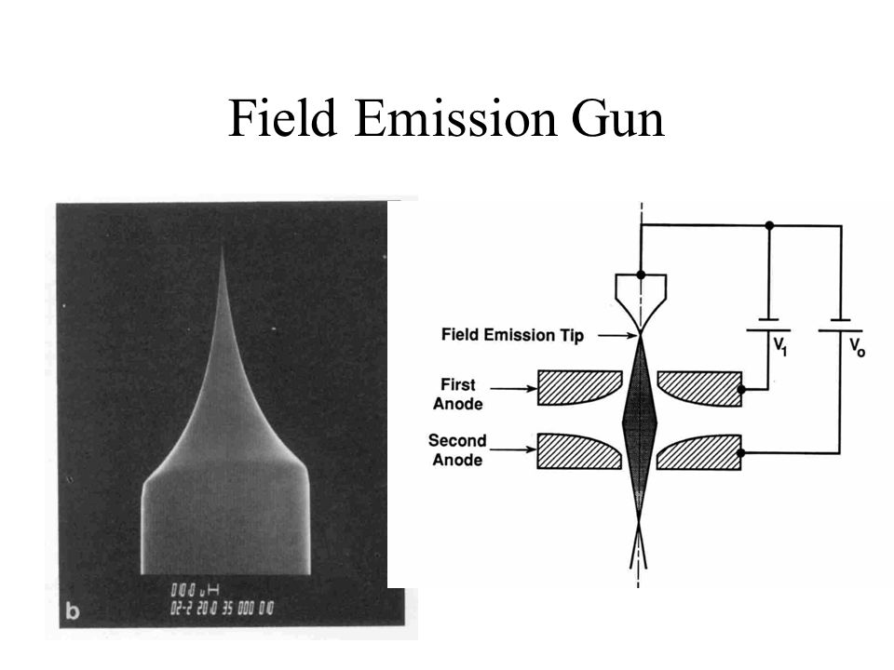
ANTECEDENTE HISTÓRICO
Crewe y Wall (1970) desarrollan el cátodo de emisión de campo.
2014 este cátodo proporciona una resolución de: 0.1 a 0.5 nm

Slide 3
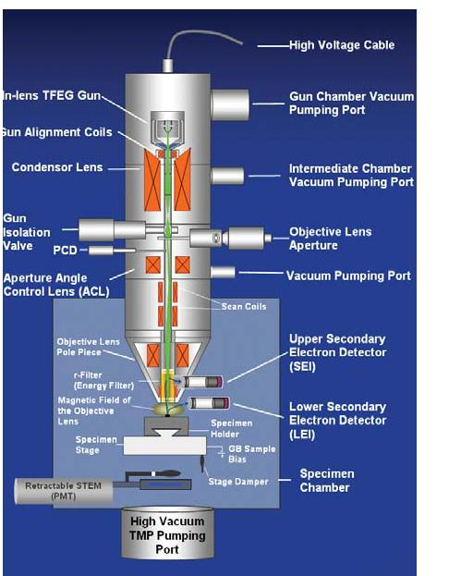
COMPONENTES DEL MICROSCOPIO ELECTRÓNICO DE BARRIDO DE EMISION DE CAMPO (FESEM)
Cañón: Cátodo de Emisión de Campo
Ánodo de extracción
Ánodo de aceleración
Lente condensadora
Lentes bobinas de barrido
Lente Objetivo
Cámara del espécimen
Detectores convencionales e in lens
Sistema de vacío (Bomba Rotatoria, Bomba iónica)
En la siguiente diapositiva se muestra una tabla comparativa con las características del FESEM y otros tipos de MEB´s

Slide 4
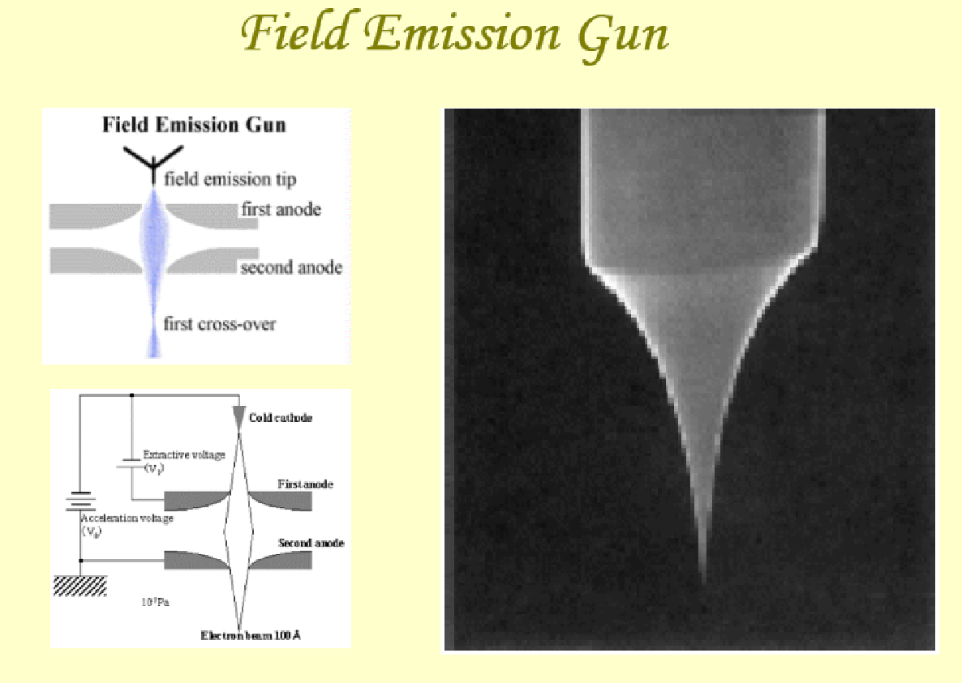
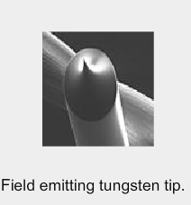
TIPOS DE FESEM dependiendo de la Temperatura a la que emiten los electrones primarios
Cómo recordarás hay dos tipos de FESEM ( ver actividad 5), dependiendo de la temperatura a la que se producen los electrones primarios en este microscopio
1. Cátodo frío- Trabaja a temperatura ambiente- está compuesto de un monocristal de tungsteno
100nm
2. Thermal o Tipo Schottky- Se calienta pero emite electrones igualmente por Emisión de Campo - está compuesto de W/ZrO2
Causas principales de la ultra alta resolución del FESEM en comparación del MEB convencional
La producción de electrones es por Emisión de Campo (Los e- son extraídos del filamento por un campo eléctrico positivo muy intenso)
El tipo de filamento que tiene una punta con un diámetro de 100 nm
El diámetro del haz del crossover más pequeño (5nm)
Maneja diámetros de haz pequeños, no obstante que la corriente sea relativamente grande.
Puede manejar Voltajes menores a 1 Kv, lo cual permite observar muestras no conductoras sin que la muestra no se cargue
Es espécimen puede estar a menos de 1 mm de la lente objetivo
Punta filamento 100nm
Pag.30,31 y 32
GUILLERMINA GONZALEZ MANCERA

Slide 5
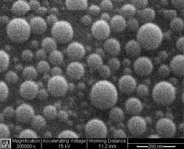
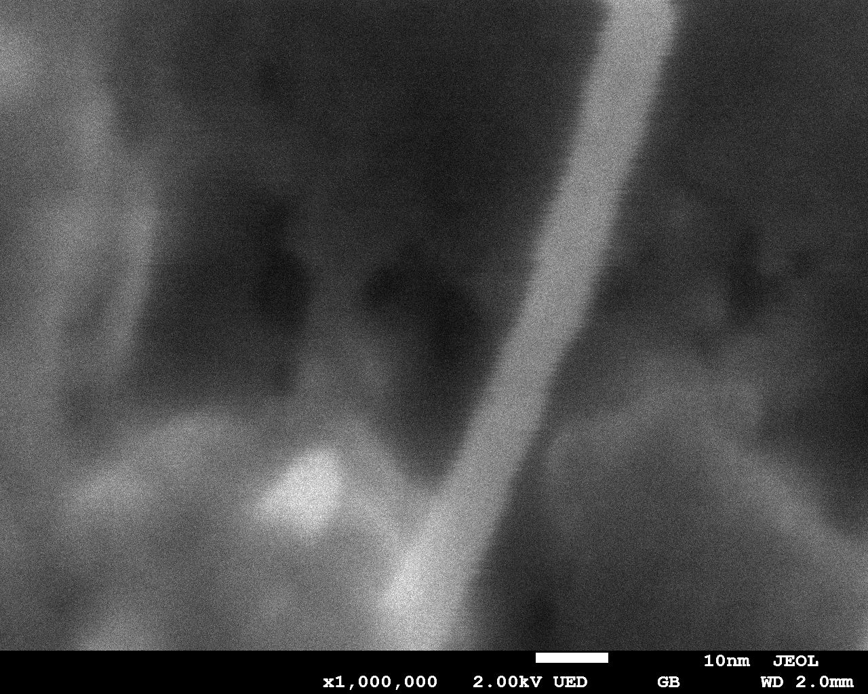
COMPARACIÓN ENTRE LAS CARACTERÍSTICAS DE UN SEM CONVENCIONAL Y UN SEM DE EMISIÓN DE CAMPO (FESEM)
CARACTERÍSTICAS | SEM CONVENCIONAL | SEM DE EMISIÓN DE CAMPO
TIPO DE EMISIÓN DE ELECTRONES PRIMARIOS | Emisión termoiónica | Emisión de campo
VOLTAJE | 1 Kv hasta 30 Kv | 0.1 Kv hasta 30 Kv
RESOLUCIÓN | 3 a 4 nm | 1 nm
AUMENTO | 10 x hasta 300,000 x | 10 x hasta 1 x 10⁶ X
DIÁMETRO DE LA PUNTA DEL FILAMENTO | 10~ 20 µm | 5 a 20 nm
Brillantes (Acm⁻²rad⁻²) | 10⁵ | 10⁸
SEM
FESEM
Partículas de Galio a 300,000X
Nanotubo de Carbón a 1,000,000X

Slide 6
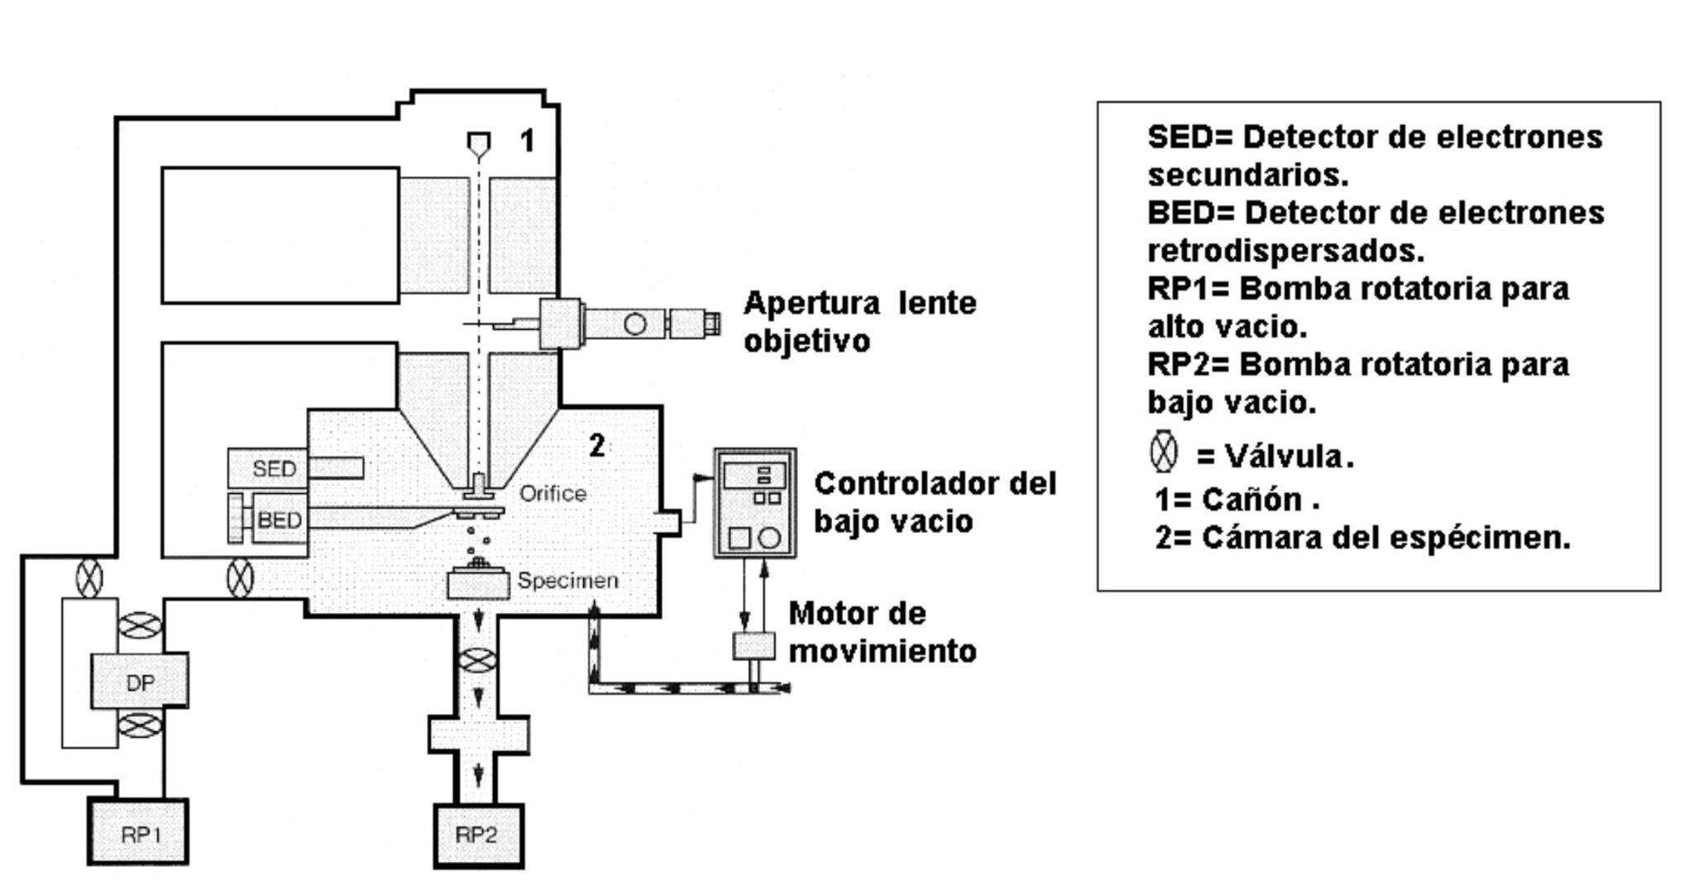
MICROSCOPIO ELECTRÓNICO DE BARRIDO DE BAJO VACÍO o SCANNING ELECTRON MICROSCOPY LOW VACUUM (SEM LV)
El MEB de bajo vacío (SEM LV) está equipado con dos sistemas de vacío:
El primer sistema que consiste en una bomba de vacío rotatoria, y una bomba de vacío turbomolecular, estas conectadas a la columna y al cañón del MEB. Estas dos bombas se encargan de realizar el alto vacío (10-7 torr) en dichas partes del MEB
El segundo sistema consiste en otra bomba de vacío rotatoria , la cual está conectada a la cámara del espécimen y se encarga de realizar un bajo vacío que puede variar de(entre 0.045 a 2 torr, según lo selecciones el usuario.
NOTA: En bajo vacío los valores más positivos de vacío se utilizan para muestras que requieren un más mal vacío (es decir muestras que tienen humedad)
Fig. Esquema de un SEM LV donde se muestra la localización de las dos bombas rotatorias (RP1, RP2). RP1 se encarga de evacuar la columna electrón óptica y la bomba turbomolecular ó difusora (DP) se ocupa de conseguir el alto vacío, mientras que la RP2 evacúa la cámara del espécimen para el modo de bajo vacío (Takeo, el tal., 1996)

Slide 7
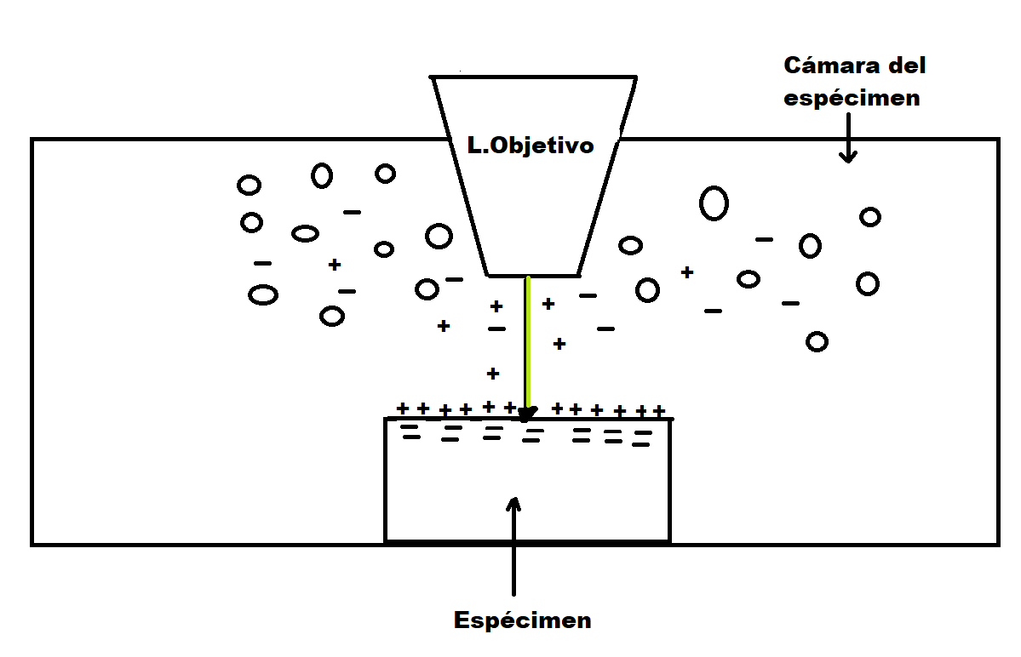
PRINCIPIO TEÓRICO POR EL CUAL EN UN SEM LV SE PUEDEN OBSERVAR MUESTRAS NO CONDUCTORAS SIN TENER QUE RECUBRIRLAS CON ALGÚN METAL (Ej. GRAFITO U ORO)
La observación de especímenes no conductores en Microscopio Electrónico de Barrido de Bajo Vacío se realiza en general por neutralización de la carga en la superficie del espécimen. Lo cual se detalla a continuación:
Algunos electrones del haz primario logran llegar (a pesar de las moléculas de aire en la cámara del espécimen) hasta la superficie de la muestra.
Lo anterior causa que la superficie del espécimen se cargue negativamente debido a que no es conductora.
Otros electrones del haz primario chocan con las moléculas de aire en la cámara del espécimen causando que estas se ionizan formando iones (+, -)
Los iones positivos se van a pegar a la superficie de la muestra la cual está cargada negativamente, por lo que la carga se neutraliza.
De esta forma, un espécimen no conductor no se carga durante su observación en el SEM LV.

Slide 8
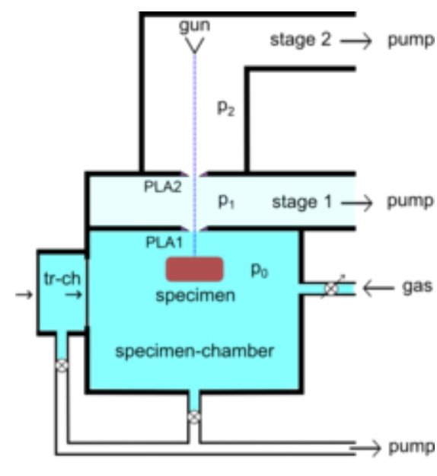
MICROSCOPIO ELECTRÓNICO DE BARRIDO AMBIENTAL (ESEM)
Primero recordemos que el MEB convencional trabaja en alto vacío, y los requisitos que deben cumplir las muestras para ser observadas en este tipo de SEM son:
Estar secas
No se desgasificar (estable al haz de electrones)
Conductora de la electricidad.
En un Microscopio Electrónico de Barrido Ambiental (ESEM) en cambio se pueden observar especímenes con humedad y sin alguna preparación como geles. Por lo que es posible observar muestras en su estado natural.
En un ESEM a comparación de un SEM convencional existen una serie de aperturas que se encuentran debajo de la columna del SEM como puede observarse en esta figura. Las cuales permiten tener una presión diferencial en la columna con respecto a la cámara del espécimen.
Este tipo de SEM permite trabajar con los filamentos de W, LaB6 y de Emisión de campo.
En la cámara del espécimen se introduce generalmente vapor de agua, lo cual permite observar especímenes húmedos en su estado natural.
Con respecto al uso de vapor de agua en el ESEM, recordemos que en el SEM convencional se utiliza el detector de Everhart y Thornley para detectar los electrones secundarios (SE) en alto vacío. Cómo existe vapor de agua en el ESEM aquí se utiliza un detector especial conocido como “Detector gaseoso” que colecta a los SE.
Para mayor detalle acerca del ESEM recurrir al artículo que se incluye en esta actividad.
Fig. ESEM mostrando su sistema de vacío con varias aperturas PLA1, PLA2.

Slide 9
CARACTERÍSTICAS DE LOS PRINCIPALES TIPOS DE FILAMENTOS Y MEB´s
TIPO DE MICROSCOPIO ELECTRÓNICO DE BARRIDO | FILAMENTO QUE UTILIZA | DIÁMETRO PUNTA FILAMENTO | RESOLUCIÓN | TIEMPO DE VIDA DEL FILAMENTO | VACÍO REQUERIDO DEL MEB | TEMPERATURA DE OPERACIÓN DEL FILAMENTO
MEB convencional MEB de Bajo Vacío o también llamado de Presión Variable | Tungsteno | 100 μm | 3 - 4 nm | 40 a 80 hrs. | Alto Vacío = 7 x 10⁻⁶ Torr (cañón y columna) Bajo vacío = 10⁻³ torr hasta aproximadamente 2 torr) | 2800 °C
MEB Convencional MEB de Bajo Vacío o también llamado de Presión Variable | LaB₆ | 15 ±2 μm | 3nm | 3000 a 4000 hrs. | Alto Vacío = 7 x 10⁻⁶ Torr (cañón y columna) Bajo vacío = 10⁻³ torr hasta aproximadamente 2 torr) | 1800 °C
MEB de Emisión de campo (FESEM) | Emisión de campo (W/ZrO₂) Shottky Emisión de Campo (W) Cátodo frio | <0.1 μm (100 nm) 100 nm | 1 nm | 1 año ó más Varios años | Requiere Bomba iónica vació menor a 7 x 10⁻⁹ Torr Bomba iónica Vacío 7 x 10 ⁻¹¹ torr | 1600 °C Temperatura ambiente.
MEB ambiental (ESEM) | Tungsteno LaB₆ Emisión de Campo | - | 10 nm | - | Cañón 10⁻⁷ torr Cámara del espécimen~10 torr | Depende del tipo de filamento
GUILLERMINA GLEZ. MANCERA

